Slide 1

Beställningsrutin Pe3
Notes:
Pe3 Online stängs ner 31/12 -23

Slide 2
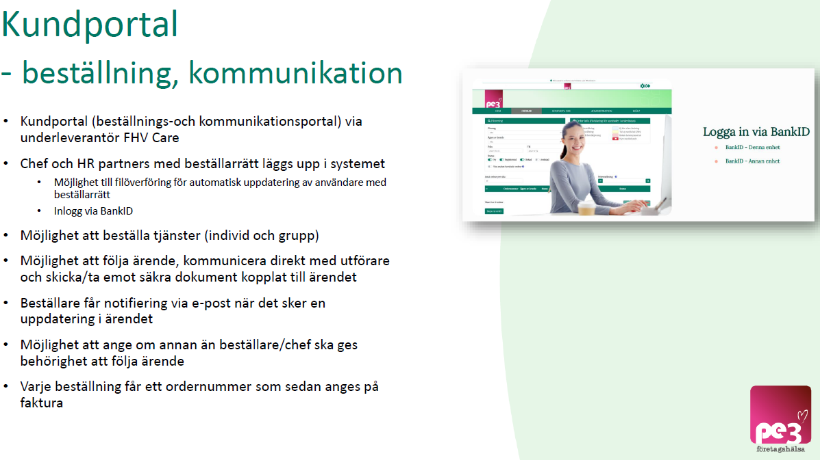

Slide 3

Instruktion om hur man gör en beställning i Pe3s kundportal.
Gå till https://pe3.fhvcare.se/ och logga in med ditt mobila bankID

Slide 4
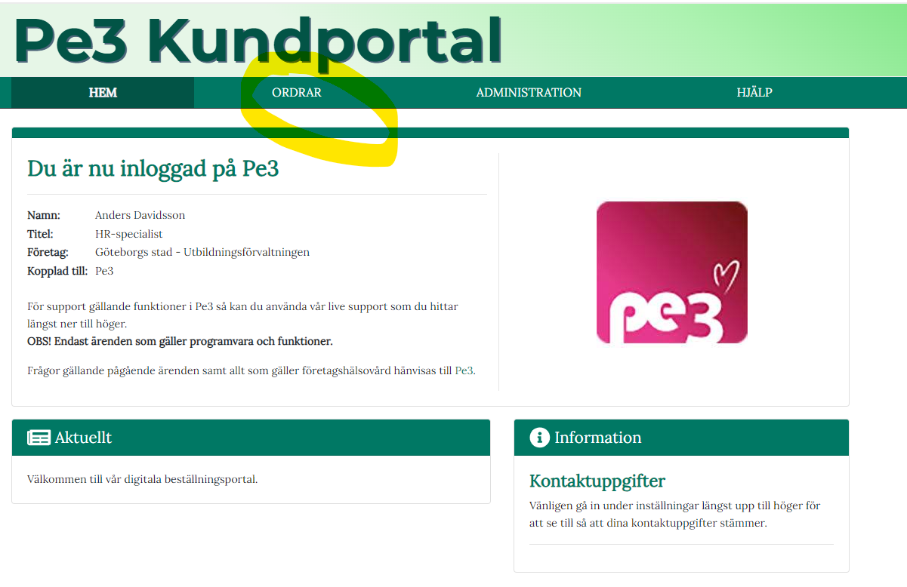

Slide 5
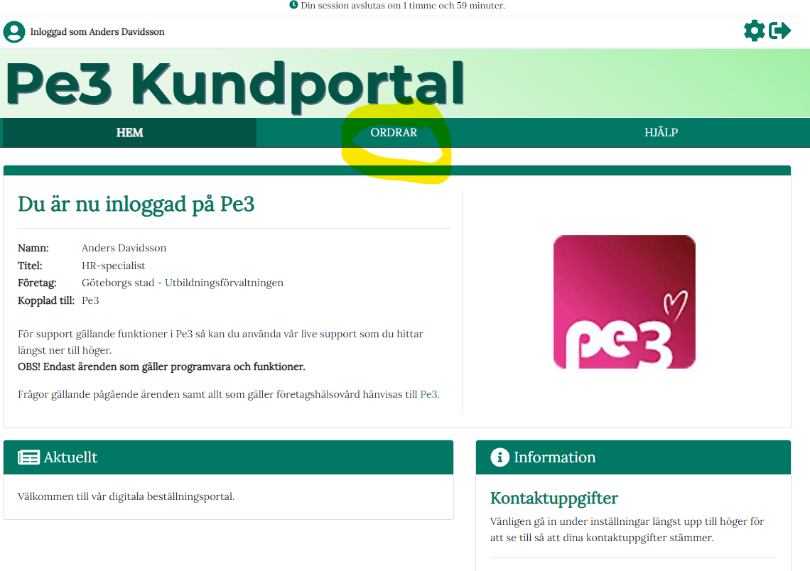
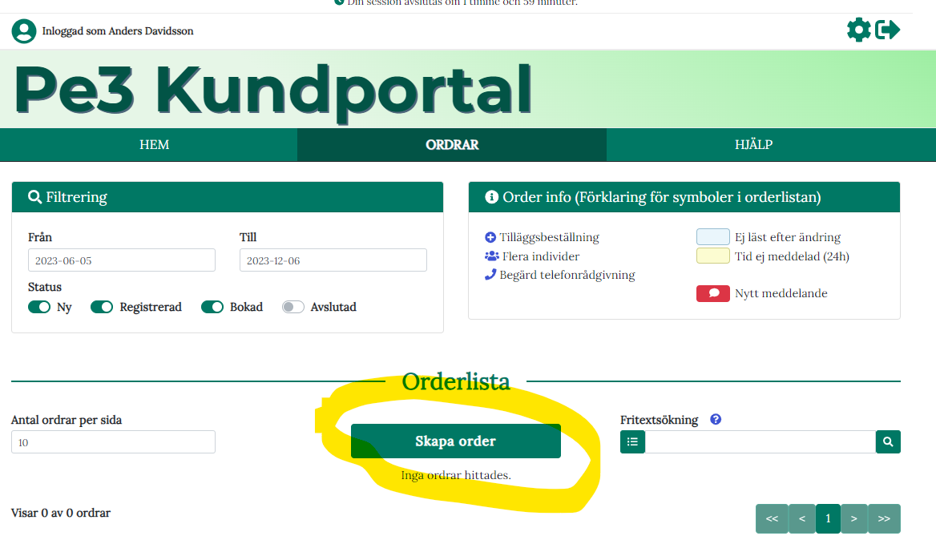

Slide 6
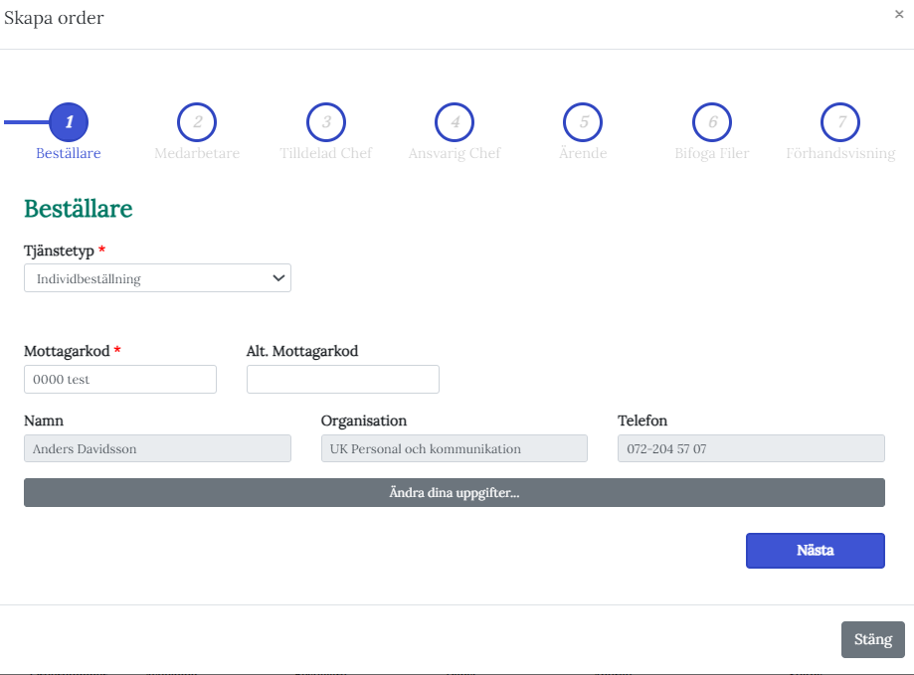

Slide 7
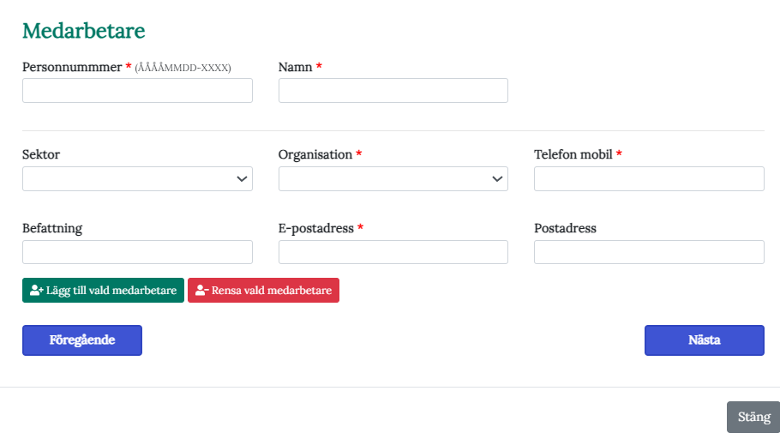

Slide 8
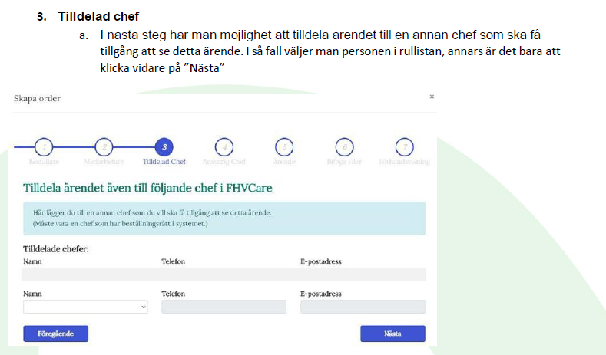

Slide 9
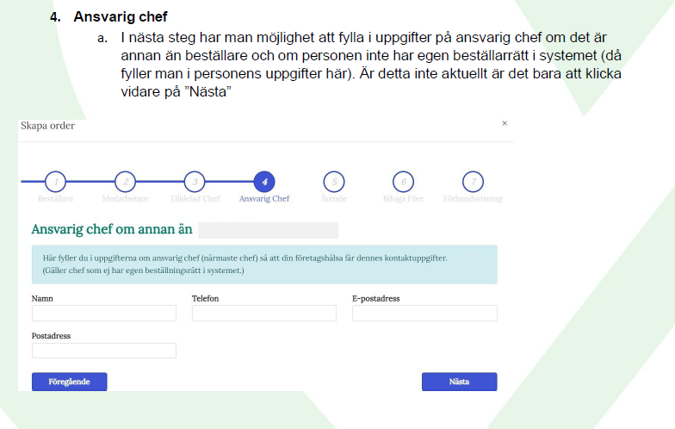

Slide 10
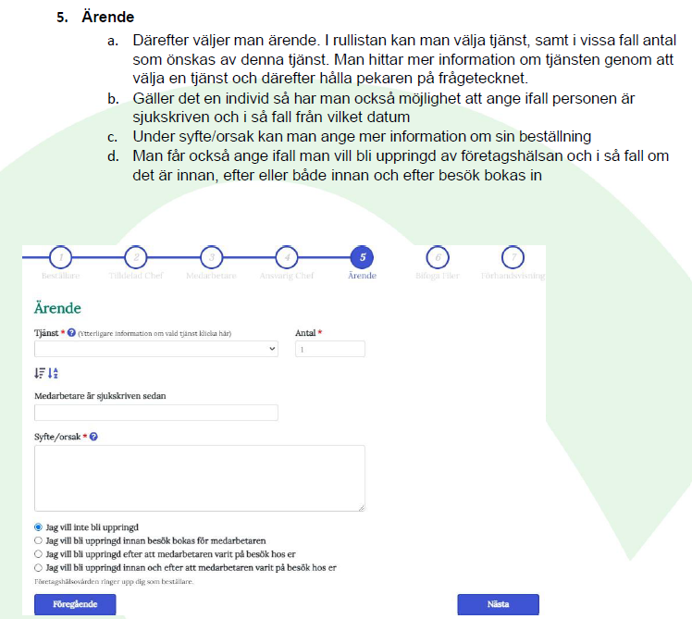

Slide 11
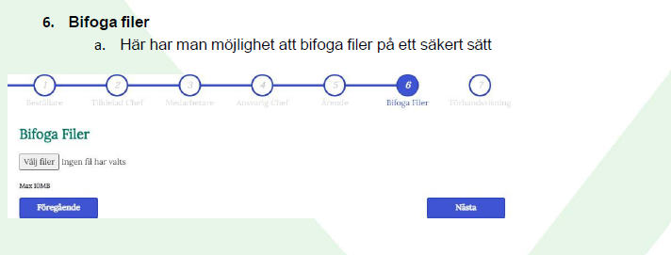

Slide 12
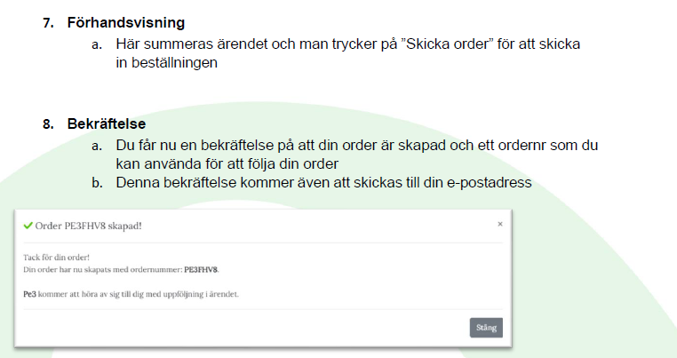
Kom ihåg att dokumentera din beställning i Adato

